Slide 1

Ders/Lesson:1-2 -3
We are Learning Turkish.
(Biz Türkçe Öğreniyoruz.)

Slide 2

Şimdiki Zaman 1
(Simple Progressive Tense)

Slide 3

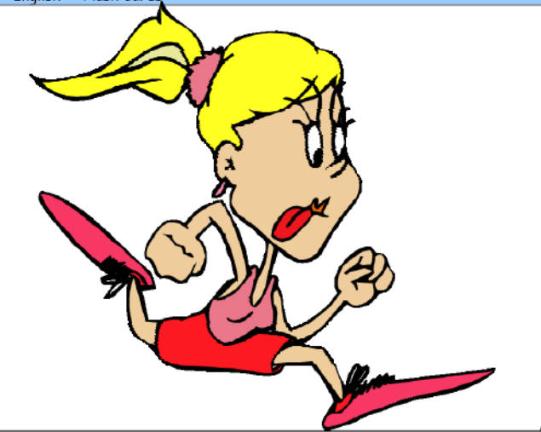
Ne yapıyorsun? (What are you doing?
Kitap okuyorum.
(I am reading a book.)
Koşuyorum.
(I am running.)
KELİMELER
okumak: to read
koşmak: to run

Slide 4
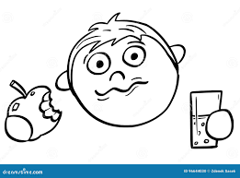
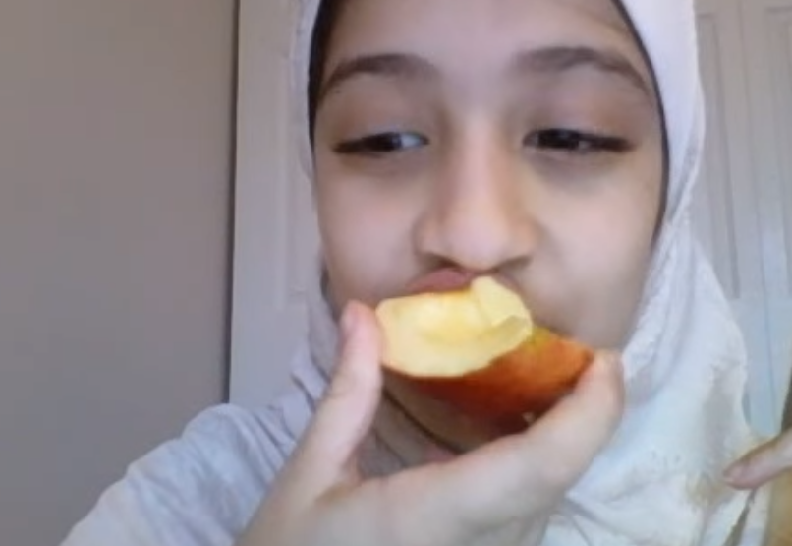
A: Yusrah ne yapıyor? What is Yusrah doing?
B: Elma yiyor.
Ne: what
yapıyor: doing

Slide 5
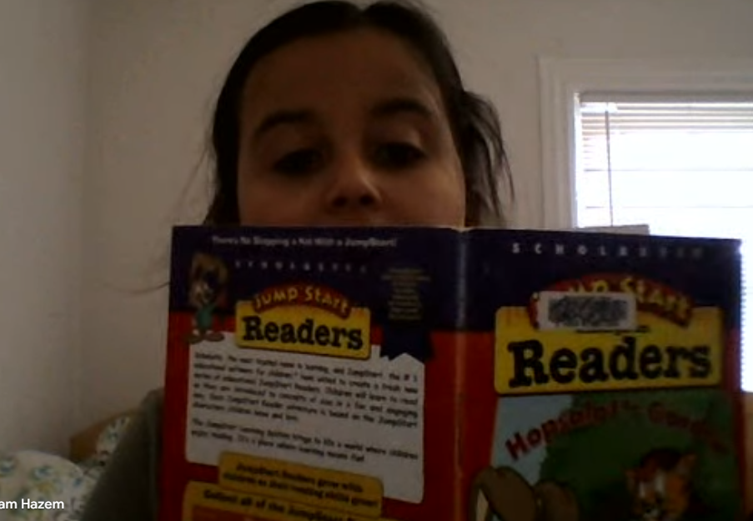
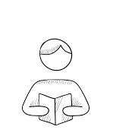
A: Maryam ne yapıyor?
B: Kitap okuyor.

Slide 6
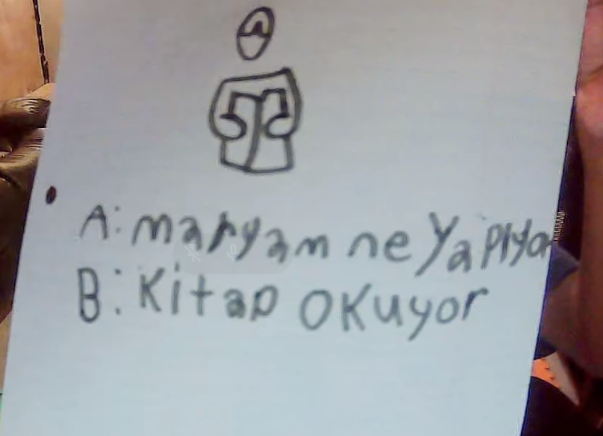






Slide 7
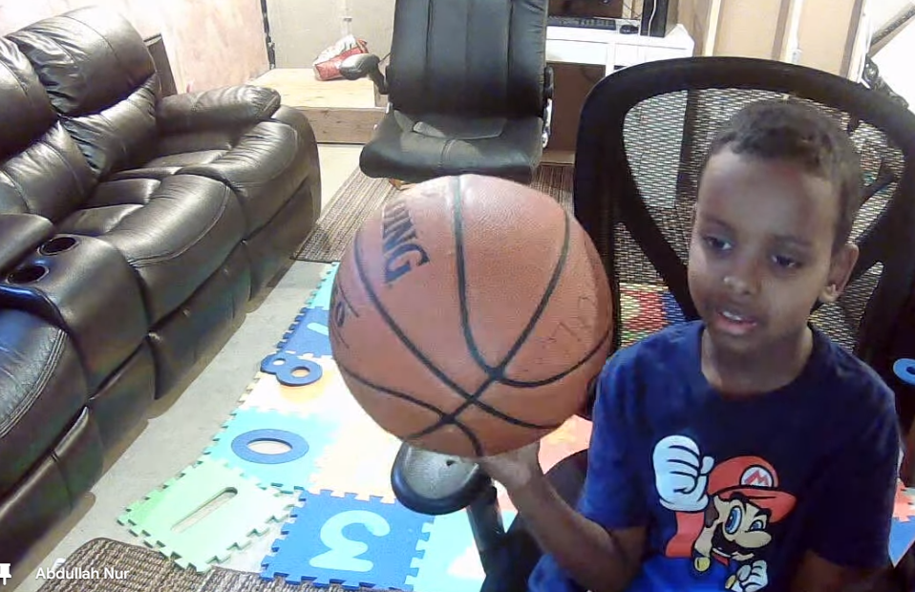
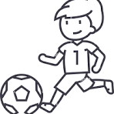
A: Abdullah ne yapıyor? What is Ibrahim doing?
B: Top oynuyor. He is playing with ball.
top

Slide 8
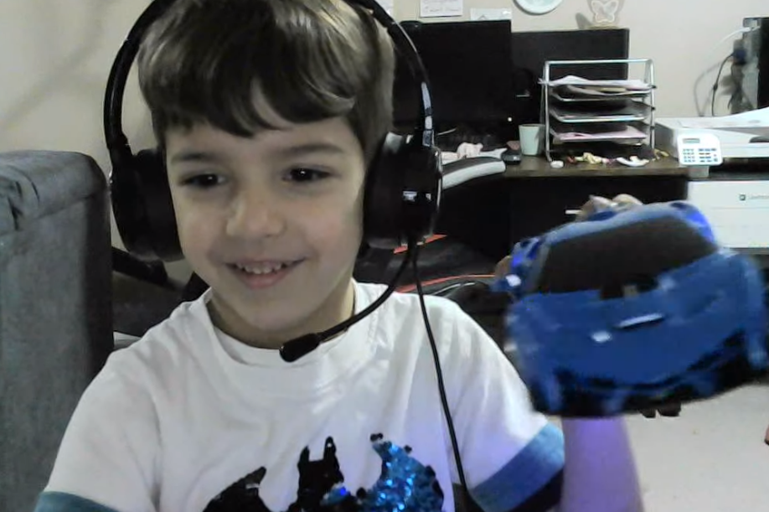

Slide 9
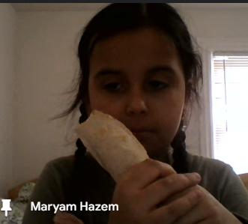
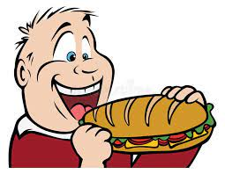
A: Maryam ne yapıyor?
B: Sandaviç yiyor.

Slide 10
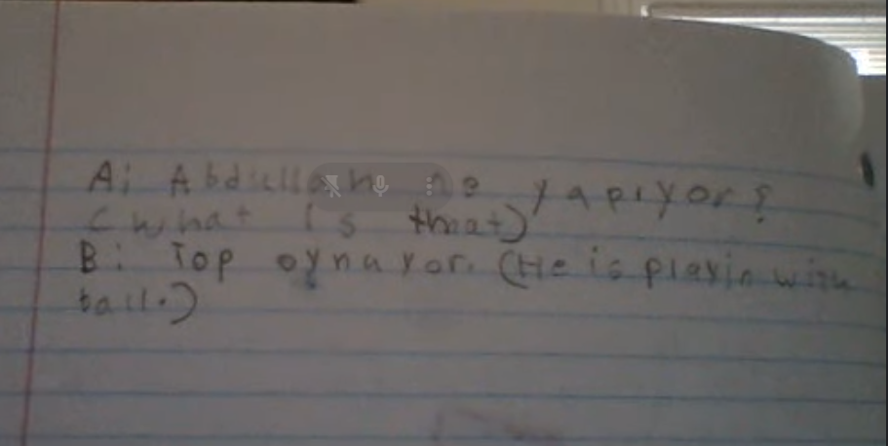
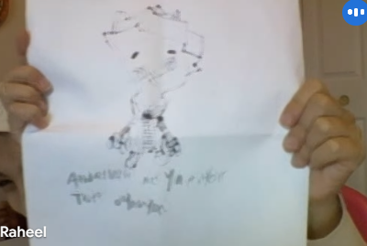
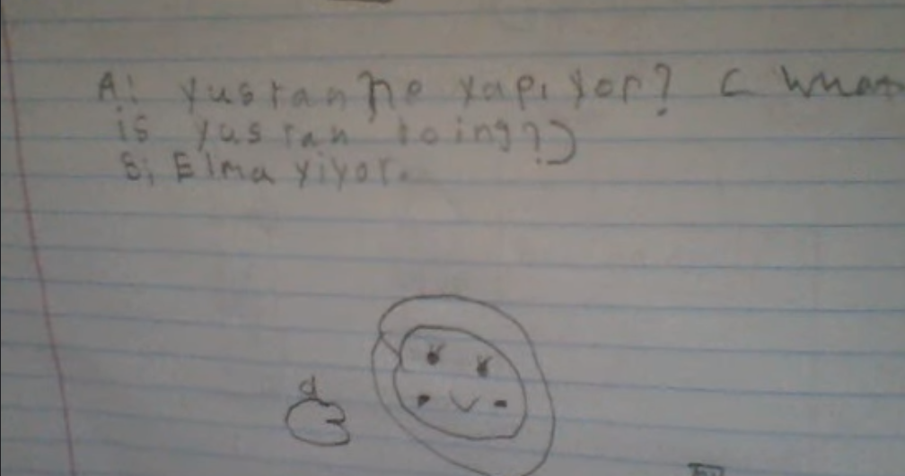

Slide 11
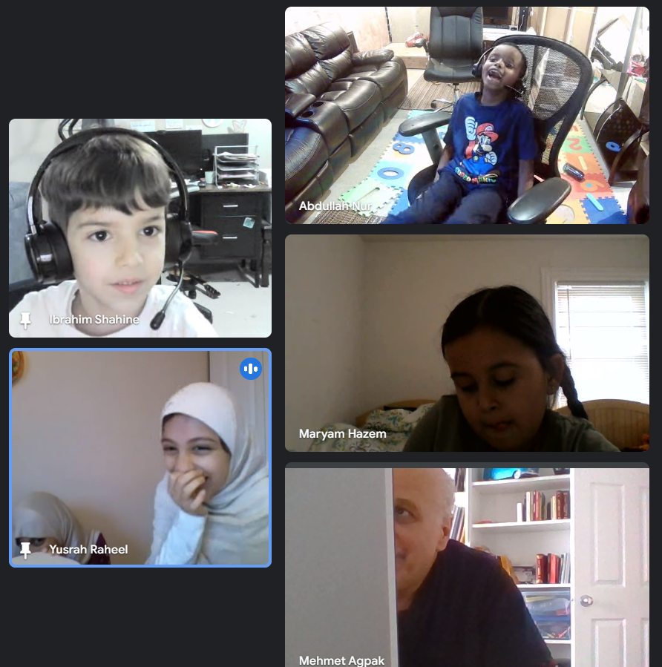
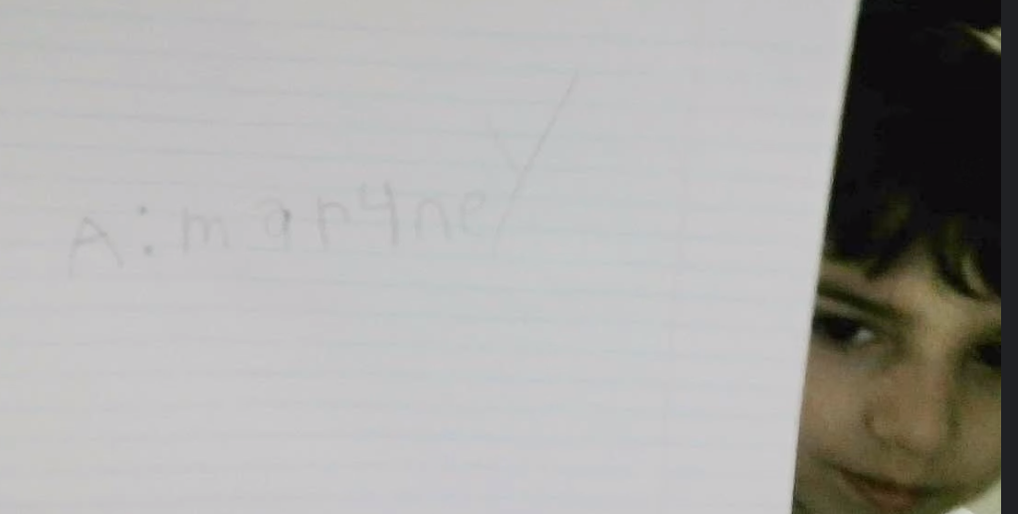


Slide 12
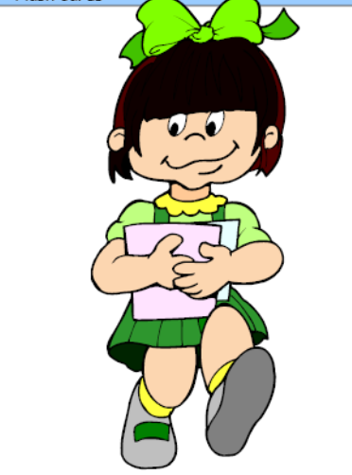
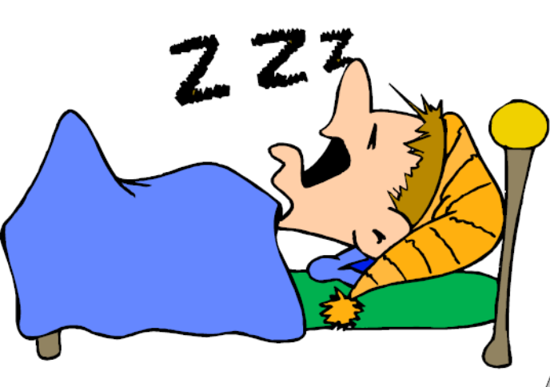
Yürüyorum.
(I am walking.)
Uyuyorum.
(I am sleeping.)
KELİMELER
yürüme: to walk
uyumak: to sleep

Slide 13
Alıştırma: Practice
Ne yapıyorsun? (What are you doing?
Kitap oku _ _ _ _ _.
(I am reading a book.)
Koş _ _ _ _ _ _.
(I am running.)
Yürü_ _ _ _ _ .
(I am walking.)
Uyu_ _ _ _ _.
(I am sleeping.)

Slide 14
Ne yapıyorsun? (What are you doing?

Slide 15
Bugün ne öğrendik? (What did we learn?)
KELİMELER: words
okumak: to read
koşmak: to run
yürüme: to walk
uyumak: to sleep
Kitap okuyorum. (I am reading a book.)
Koşuyorum. (I am running.)
Yürüyorum. (I am walking.)
Uyuyorum. (I am sleeping

Slide 16
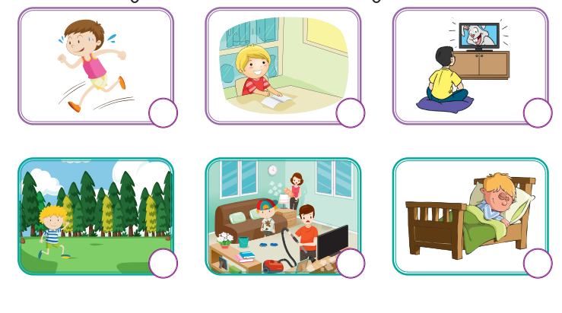

Slide 17

Şimdiki Zaman 2
(Simple Progressive Tense)

Slide 18
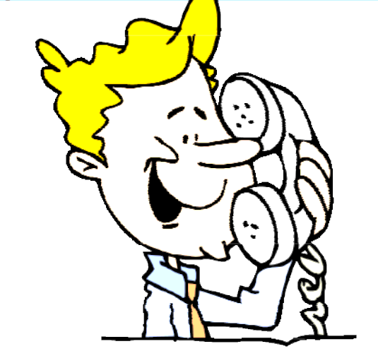
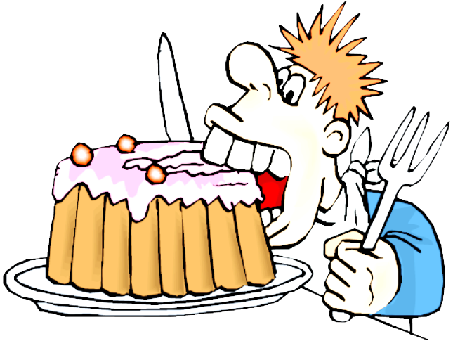
Sen ne yapıyorsun? (What are you doing?)
Pasta yiyorum.
(I am eating a cake.)
Telefonda konuşuyorum.
(I am talking on the phone.)

Slide 19
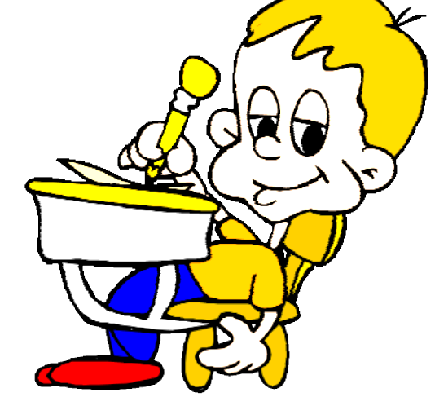
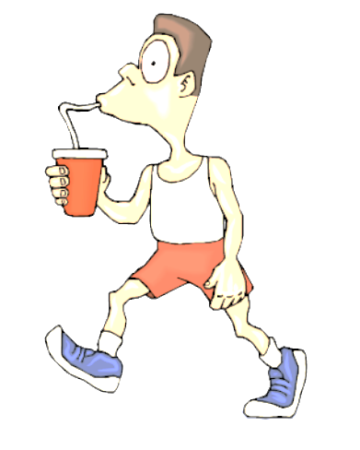
Yazıyorum.
(I am writing.)
Su içiyorum.
(I am drinking water.)

Slide 20

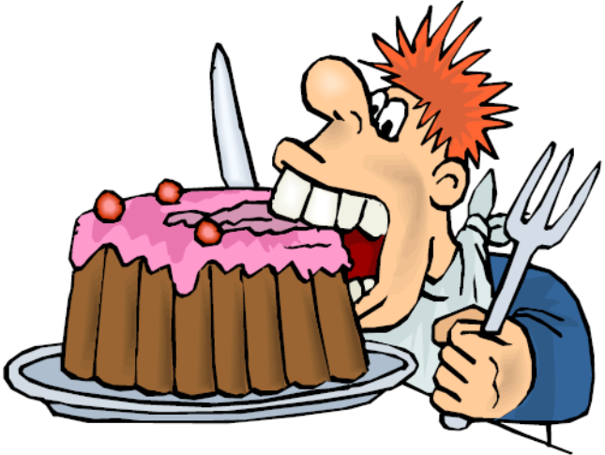
Alıştırma: Practice
Sen ne yapıyorsun? (What are you doing?
Pasta yiy_ _ _ _.
Telefonda konuş _ _ _ _ u _.

Slide 21

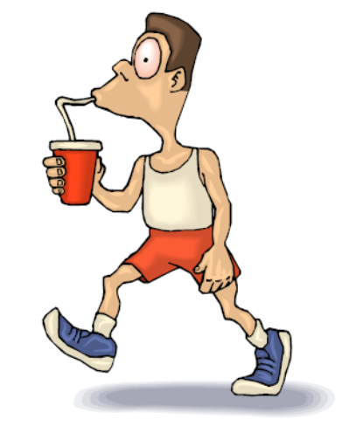
Alıştırma: Practice
Sen ne yapıyorsun? (What are you doing?
Pasta
yiy_ _ _ _.
Telefonda
konuş _ _ _ _ u _.
Yazı _ _ _ u _.
İçi _ _ _ u _.

Slide 22
Alıştırma: Practice
Sen ne yapıyorsun? (What are you doing?
______.
______.
______.
______.

Slide 23
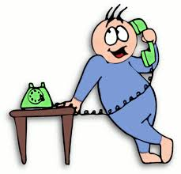
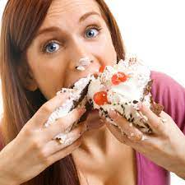
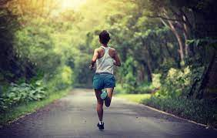

Ne yapıyorsun? (What are you doing?
1 _____________
2 _____________
3 _____________
4 _____________

Slide 24
Şimdiki Zaman 3 (Simple Progressive Tense)

Slide 25
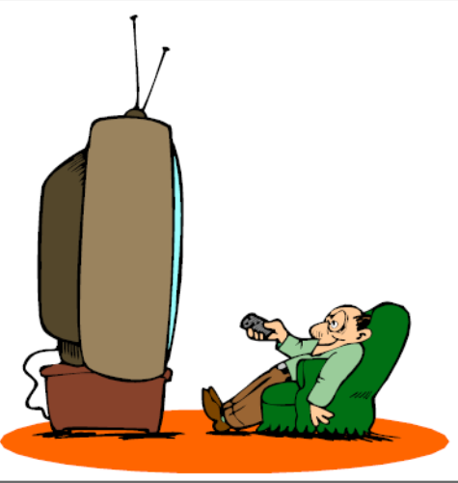

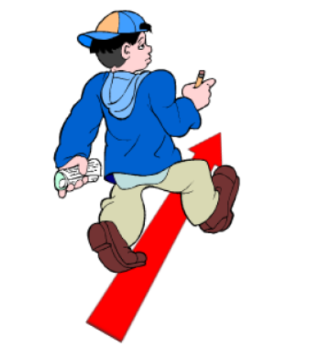
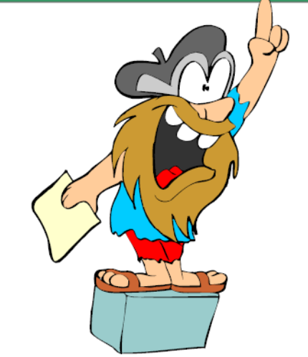

Sen ne yapıyorsun? (What are you doing?
Oyun oynuyorum.
(I am watching television.)
Geliyorum.
(I am coming.)
Gidiyorum.
(I am coming.)
Konuşuyorum.
(I am talking.)
Televizyon seyrediyorum.
(I am watching television.)

Slide 26
Alıştırma: Practice
Sen ne yapıyorsun? (What are you doing?
Oyun _ _ _ _ _.
(I am playing game.)
Televizyon
seyred_ _ _ _ _ _.
(I am watching television.)
Geli _ _ _ _.
(I am coming.)
Gid _ _ _ _ _ _.
(I am coming.)
Konuş_ _ _ _ _ _.
(I am talking.)

Slide 27
Sen ne yapıyorsun? (What are you doing?
_ _ _ _ _ _.
_______.
_______.
_______.
_______.
_______.

Slide 28
Şimdiki Zaman 4 (Simple Progressive Tense)

Slide 29
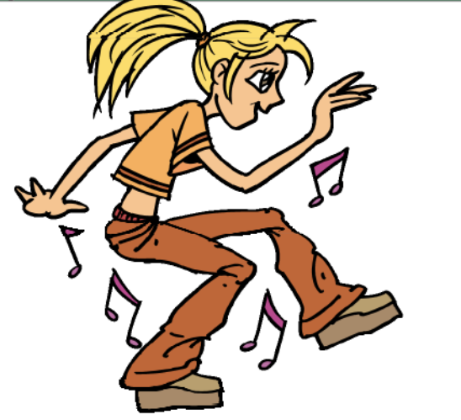
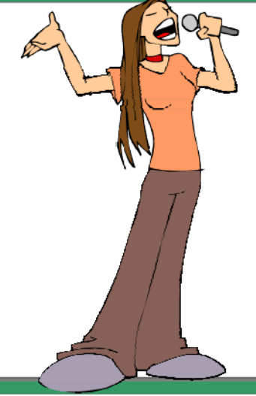
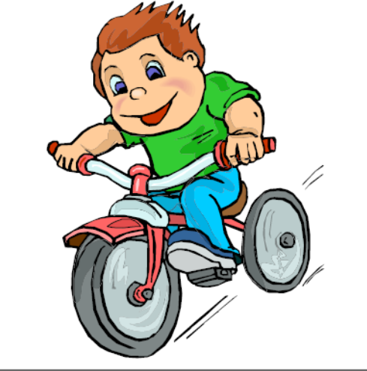
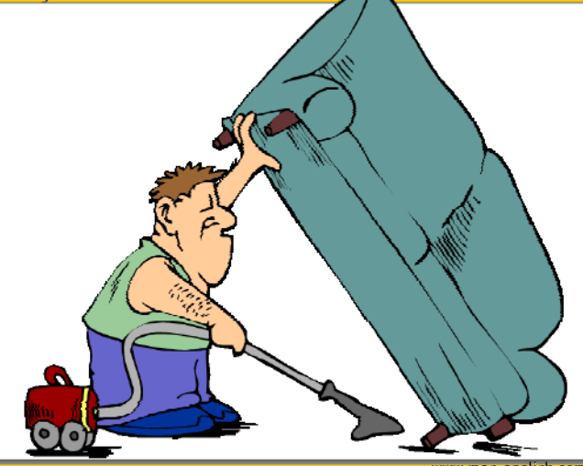
Sen ne yapıyorsun? (What are you doing?
Temizliyorum./
Temizlik yapıyorum.
(I am cleaning.)
Bisiklet sürüyorum.
(I am riding a bike.)
Dans ediyorum.
(I am dancing.)
Şarkı söylüyorum.
(I am singing.)

Slide 30
Alıştırma: Practice
Sen ne yapıyorsun? (What are you doing?
Bisiklet
sür_ _ _ _ u _.
(I am riding a bike.)
Dans
ed_ _ _ _ u _.
(I am dancing.)
Şarkı
söy_ _ _ _ _ _u_.
(I am singing.)
Temiz_ _ _ _ _ _ _.
(I am cleaning.)

Slide 31
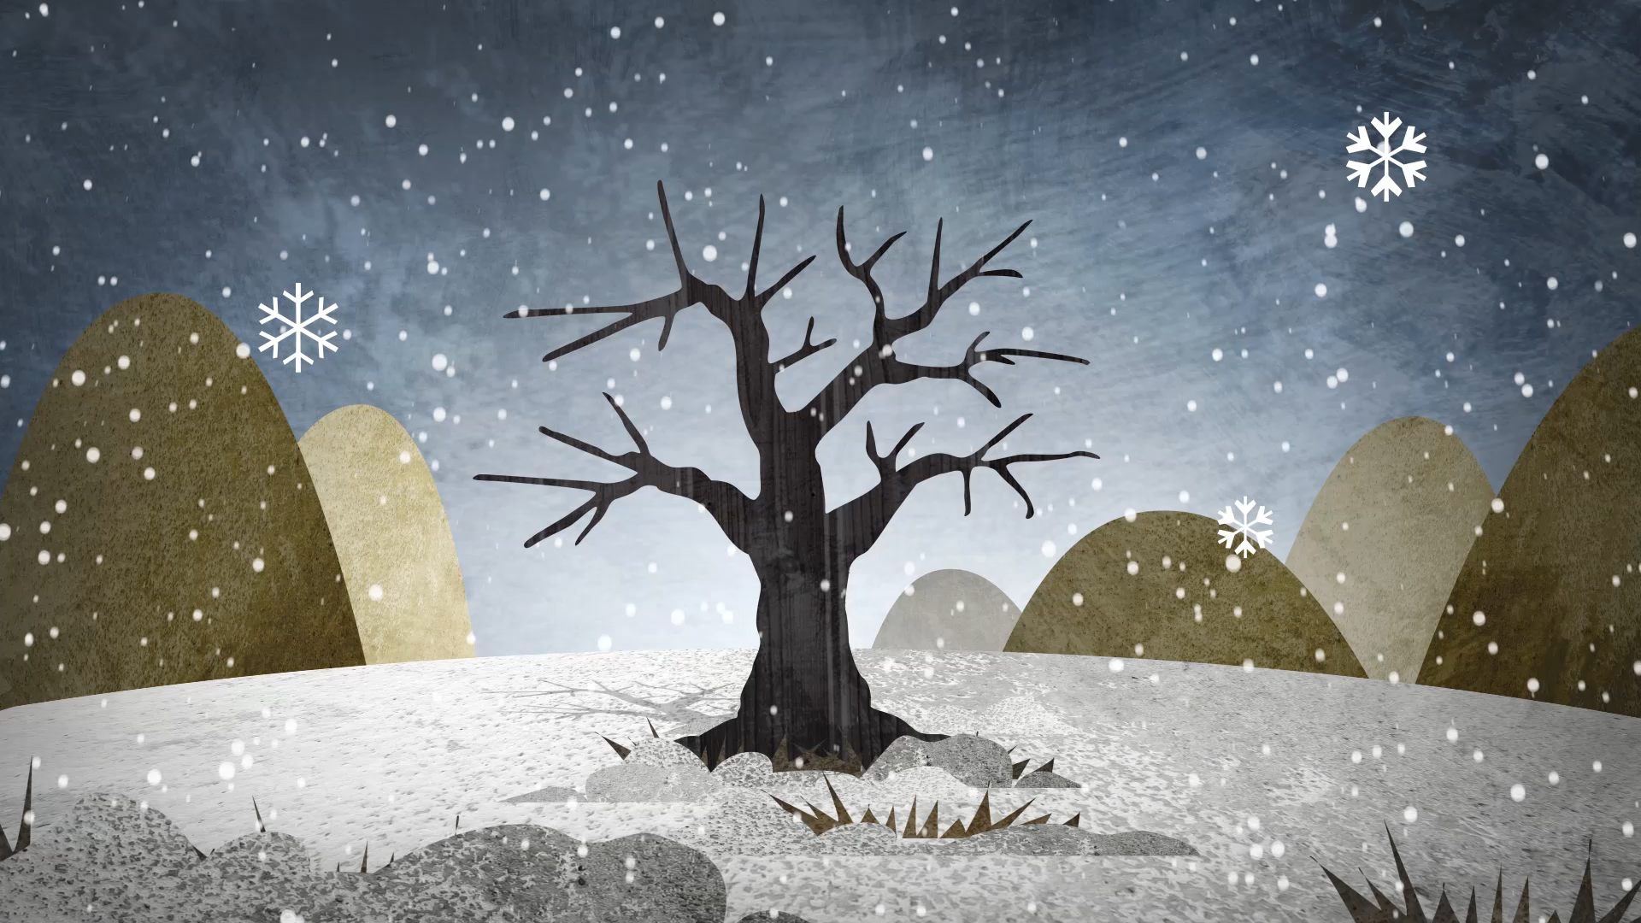
Şimdiki Zaman 5
(Simple Progressive Tense)

Slide 32

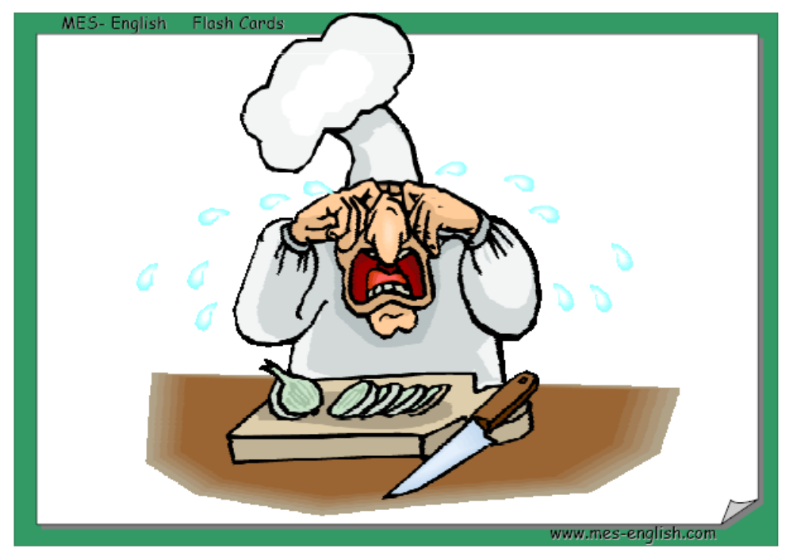
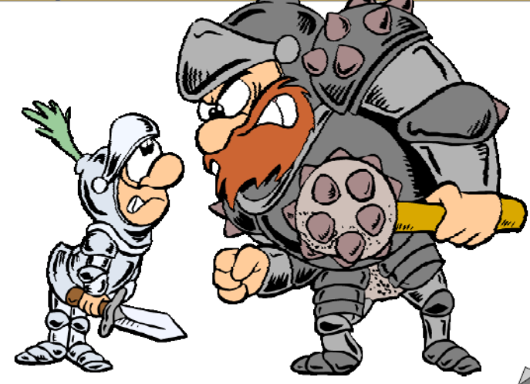
(Sen) ne yapıyorsun? (What are you doing?)
Ders çalışıyorum.
(I am studying.)
Kavga ediyorum.
(I am fighting.)
Ağlıyorum.
(I am crying.)

Slide 33
Alıştırma: Practice
Sen ne yapıyorsun? (What are you doing?
Ders çalış _ _ _ _ _ .
(I am studying.)
Kavga ed _ _ _ _ _ _.
(I am fighting.)
Ağlı _ _ _ _ _.
(I am crying.)

Slide 34
Şimdiki Zaman 6
(Simple Progressive Tense)

Slide 35
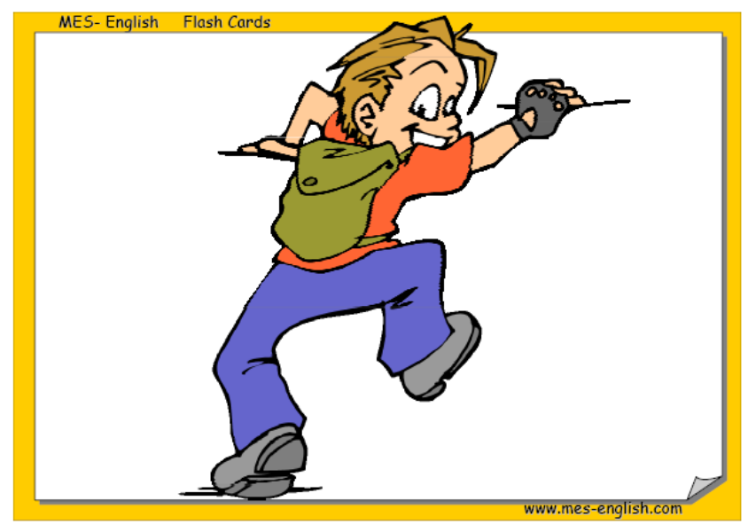
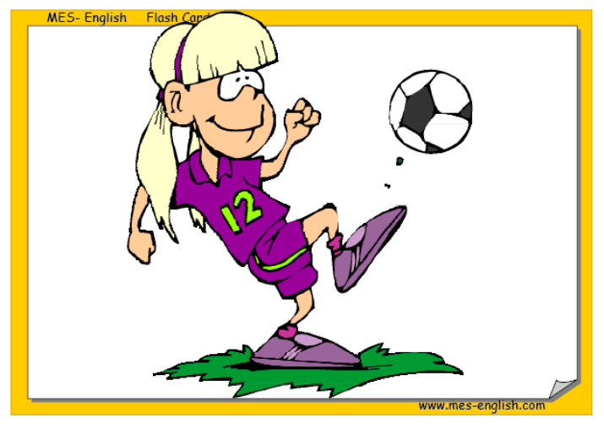
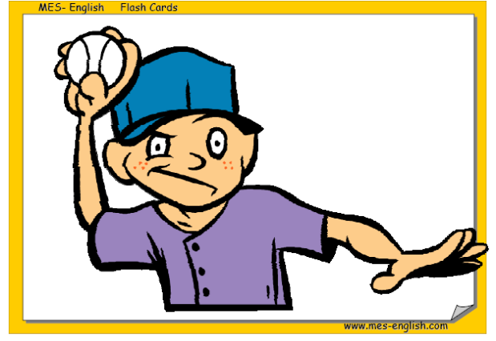
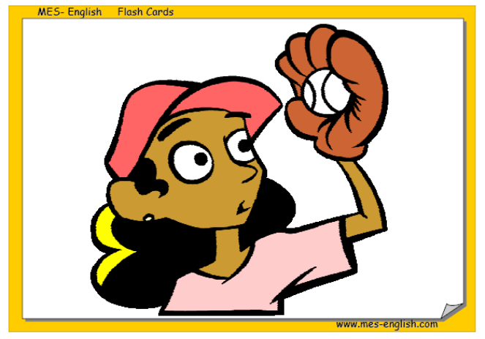
Sen ne yapıyorsun? (What are you doing?
Top oynuyorum.
(I am studying.)
Topu yakalıyorum.
(I am studying.)
Tırmanıyorum.
(I am climbing.)
Topu atıyorum.
(I am studying.)

Slide 36
ORMANDA
(Sen) ne yapıyorsun? (What are you doing?)
Ormanda koşuyorum. (I am running in the forest.)
Ormanda yürüyorum. ( I am walking in the forest.)
Ormanda okuyorum. (I am reading in the forest.)
Ormanda ağlıyorum. (I am crying in the forest.)
Ormanda içiyorum. (I am drinking in the forest.)
Ormanda düşünüyorum. (I am thinking in the forest.)

Slide 37
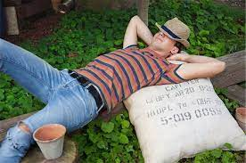
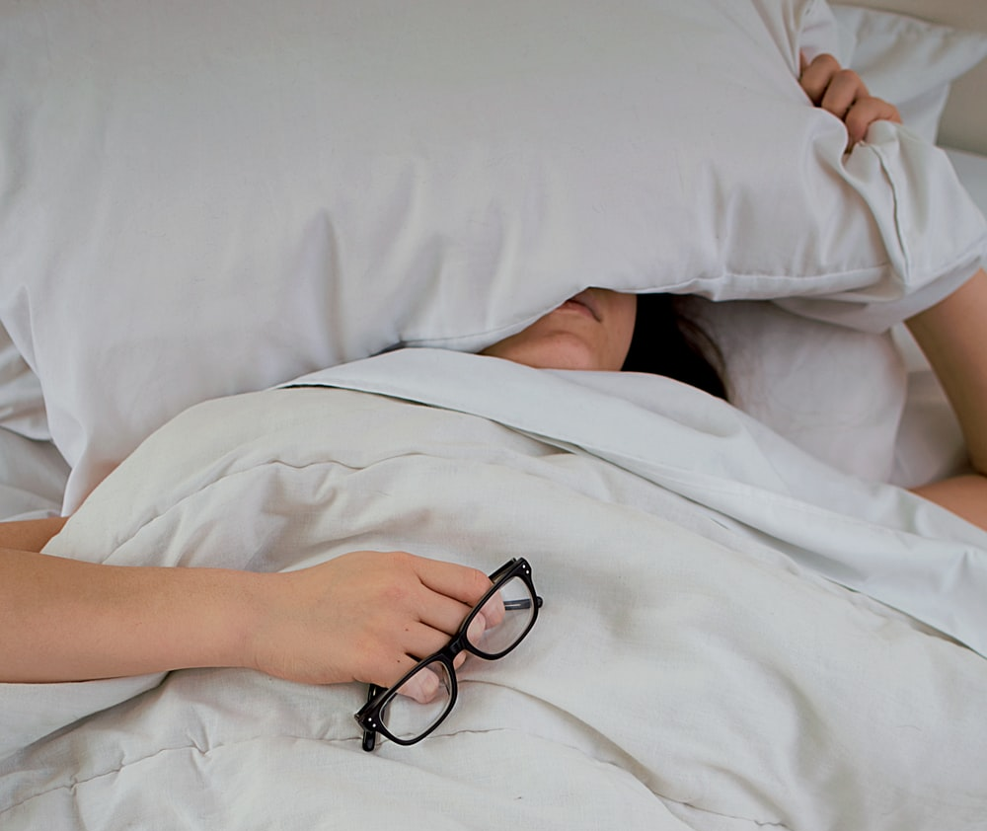
(Sen) ne yapıyorsun? (What are you doing?)
Bahçede uyuyorum.
(I am sleeping in the garden.)
Yatak: bed
Yatakta: in the bed
Uyumak: sleep
Ben uyuyorum: I am sleeping
Yatakta uyuyorum.
(I am sleeping in the bed.)

Slide 38
YATAKTA.
Kardeş: sister/brother
Kız kardeş: sister
Erkek kardeş: brother
Abi: elder brother
Baba: Father
Anne: mother
Yatakta düşünüyorum.
Yatakta uyuyorum.
Yatakta içiyorum.
Yatakta şarkı söylüyorum. (I am singing on the bed.)
Yatakta ağlıyorum. (I am crying on the bed.)
Yatakta ders çalışıyorum. (I am studying on the bed.)
Yatakta kardeşimle kavga ediyorum.
(I am fighting on the bed with my brother.)

Slide 39
Şimdiki Zaman 5 (Simple Progressive Tense)

Slide 40
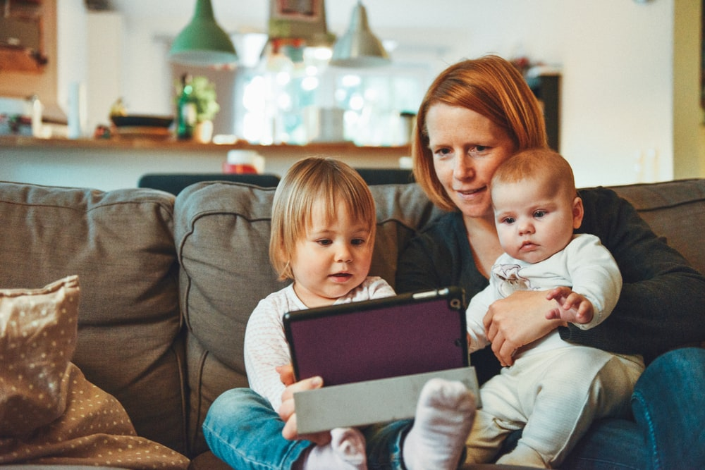
HAYDİ YAZALIM (LET’S WRITE)
ANNE

